Slide 1
2023년 9월 12일 컴퓨터 비전 특론
Deep High-Resolusion Representation Learning for Visual Recognition
한수호

Slide 2
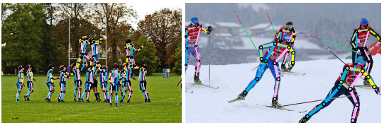
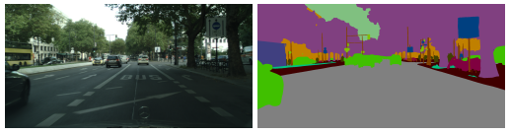
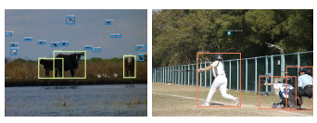
introduction
01
human pose estimation
semantic segmentation
object detection

Slide 3
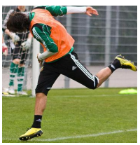
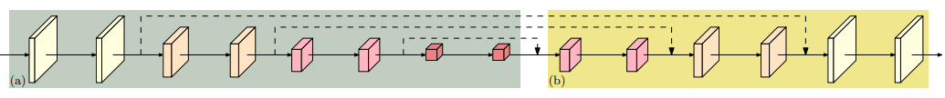
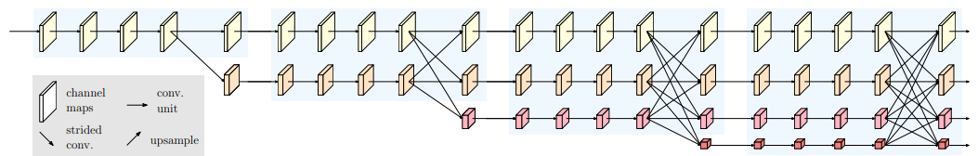
introduction
01
기존의 ResNet / VGGNet같은 경우 데이터의 Learning은 low resolution data를 이용하여 이루어짐
ResNet / VGGNet
HRNet

Slide 4
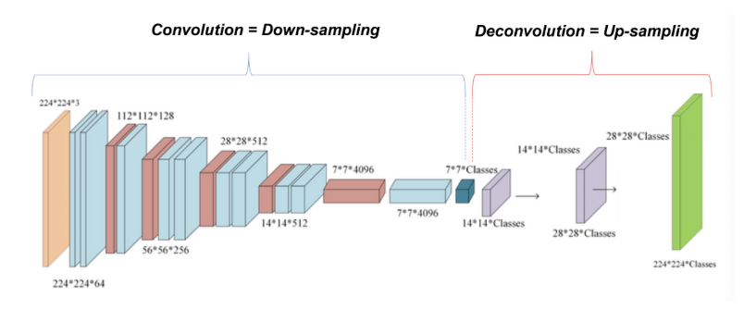
Related work
02
Learning low-resolution representation
FCN에서 fully connected layer를 제외해서 저해상도 표현을 학습함
High resolution representation recovering / maintaining
Upsampling을 통해 High-resolution을 복원하는 방식
Maintaining은 DenseNet,GridNet등에 사용되었지만 언제 사용해야 하는지에 대한 설계가 명확하지 않다

Slide 5
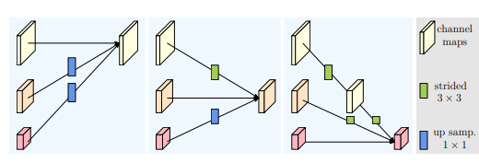
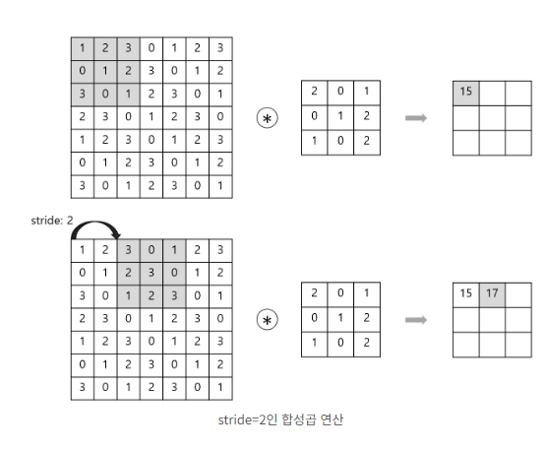
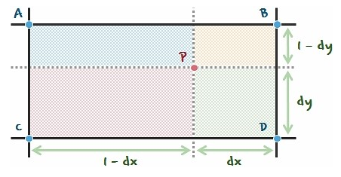
Method
03
HRNet 전체 구조

Slide 6
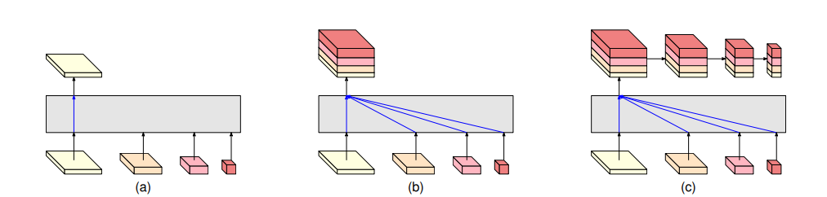
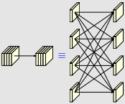
Method
03
HRNetV1
HRNetV2
HRNetV2p
HRNetV1 : high resolution representation만 사용해서 출력
HRNetV2 : high resolution ~ low resolution을 전부 합쳐서 parallel하게 유지
HRNetV2p : HRNetV2에서 만든 output을 downsampling -> multi resolution output

Slide 7
Method
03
HRNetV1
HRNetV2
HRNetV2p
human pose estimation
Sementic segmentation
Object detection

Slide 8
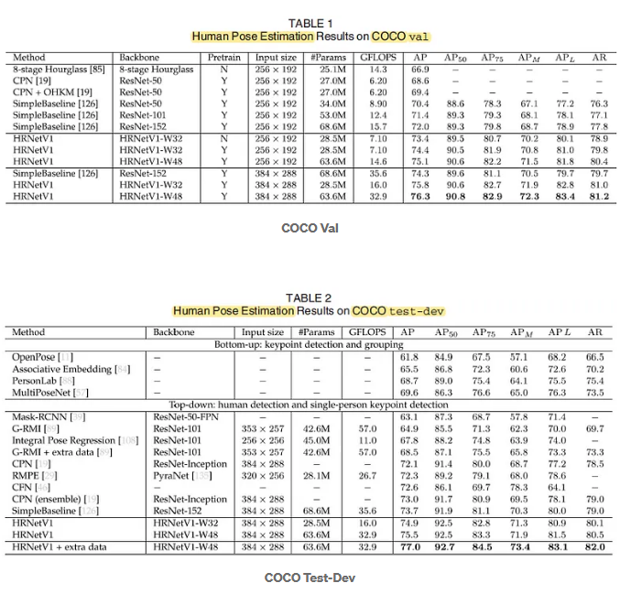
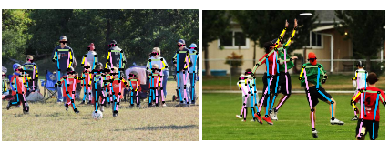
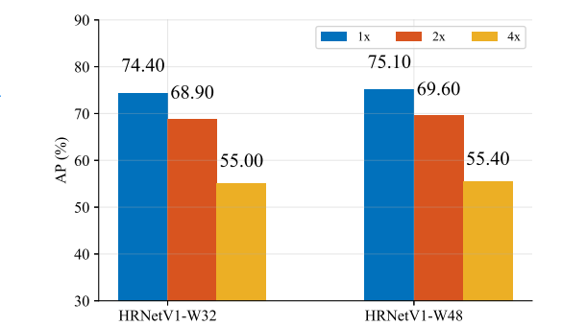
Experiment – human pose estimation with HrnetV1
04
Coco dataset
사람 동작 탐지(keypoint detection)
Coco dataset 사용

Slide 9
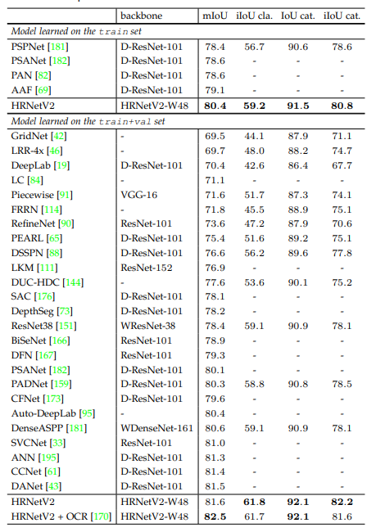
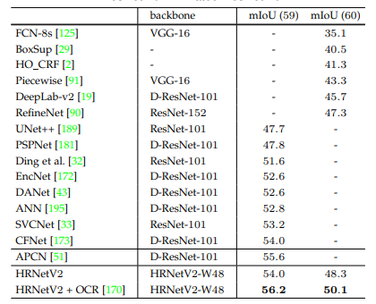
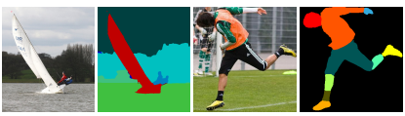
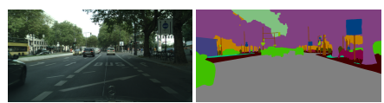
Experiment – semantic segmentation with HRNetV2
04
Pascal-Context
Cityscapes

Slide 10
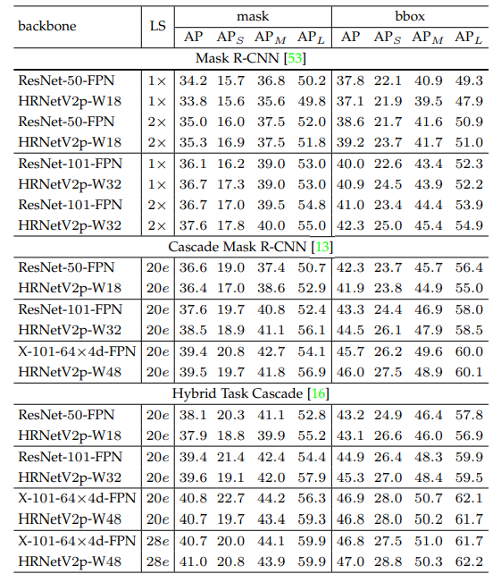
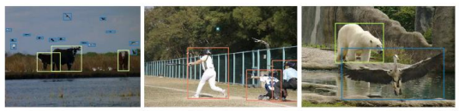
Experiment – Object Detection with HRNetV2p
04
Coco dataset

Slide 11
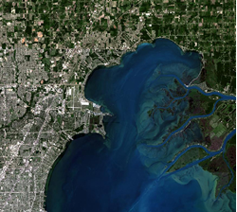
Conclusion
05
고해상도 정보를 유지하는 모델이기 때문에 위치 정보를 찾는 테스크에 대해서 강점을 가짐
특성화된 작업에 맞추어서 설계된 모델이기 때문에 정확한 테스크 분석을 하지 않으면 성능이 오히려 떨어질 수 있음
+ 전체 사진 대비 비율적으로 작은 정보를 가지고 있는 위성영상 같은 분야에서 성능이 좋다

Slide 12

Discussion
06
각 모델이 성능이 뛰어난 부분이 정해져 있는데 논문 내에서는 왜 성능이 뛰어난지에 대한 해석이 없음 -> 경험적인 결과

